Slide 2
KISIM II Matematiksel Kavram ve Prosedürlerin Gelişimi
BÖLÜM 11 Doğal Sayılarda Basamak Değeri
Kavramlarının Geliştirilmesi

Slide 3
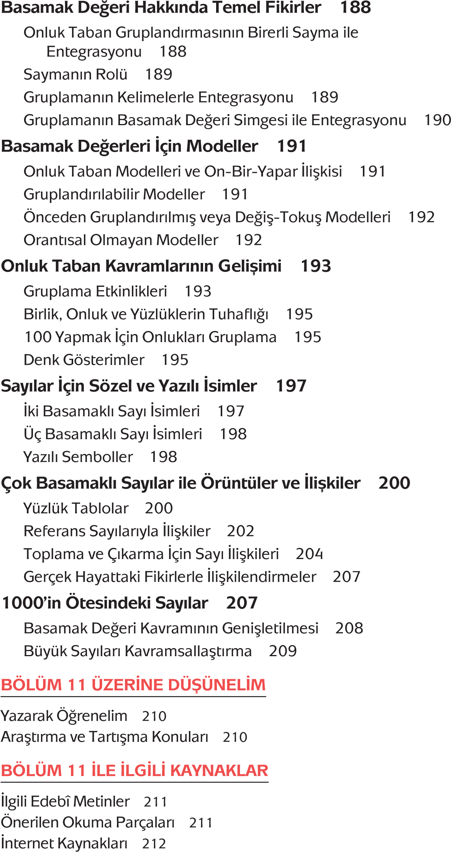
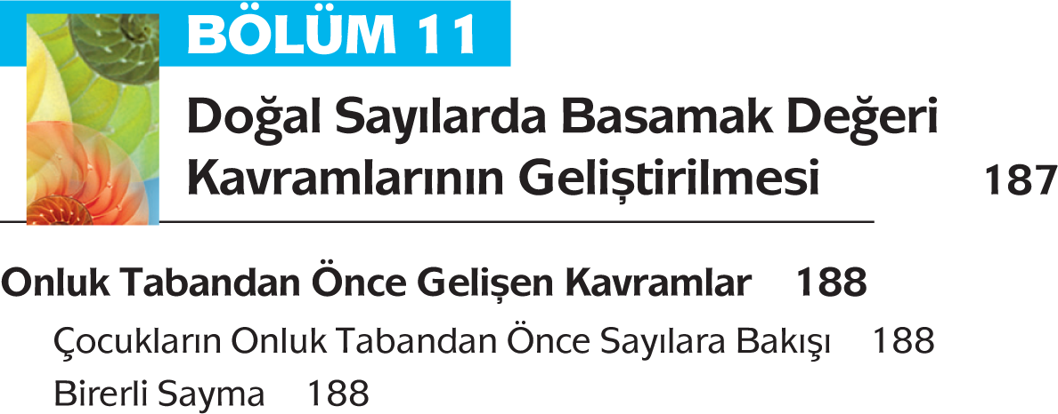

Slide 4
Onluk Tabandan Önce Gelişen Kavramlar
Çocukların Onluk Tabandan Önce Sayılara Bakışı
Birerli Sayma

Slide 5
Basamak Değeri Hakkında Temel Fikirler
Onluk Taban Gruplandırmasının Birerli Sayma ile Entegrasyonu

Slide 6
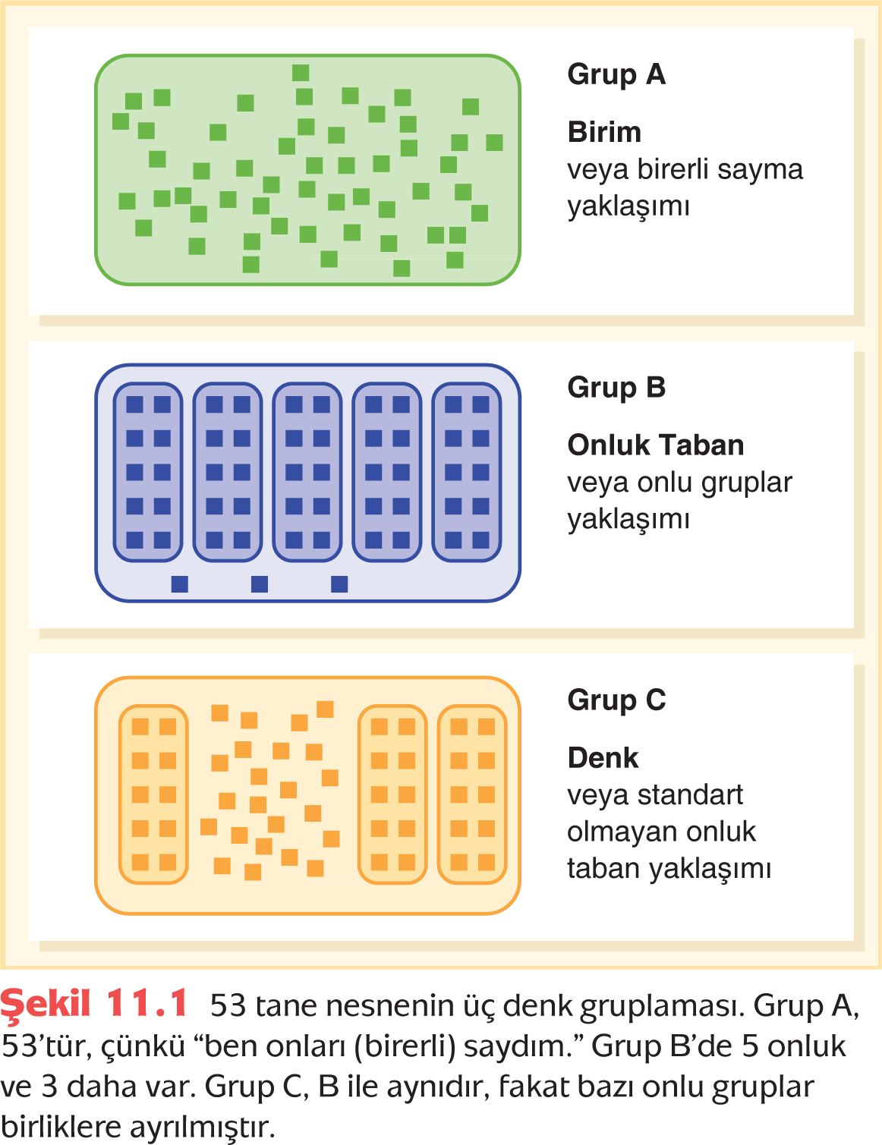
Saymanın Rolü

Slide 7
Birerli sayma
Gruplamayla ve tek tek sayma
Onarlı ve birerli sayma

Slide 8
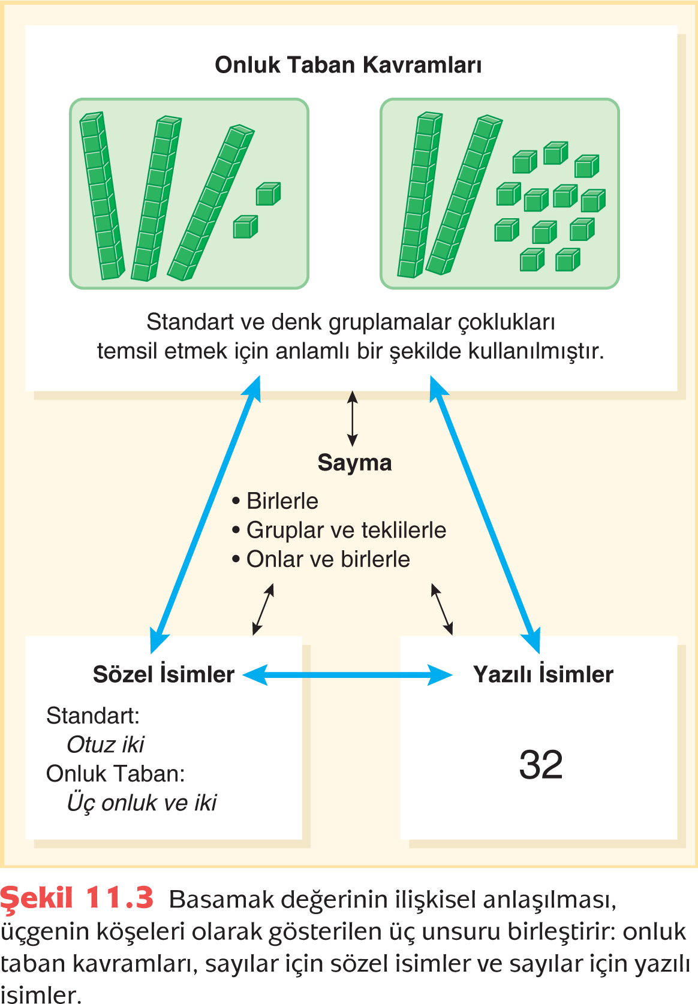
Gruplamanın Basamak Değeri Simgesi ile Entegrasyonu

Slide 9
Basamak Değerleri İçin Modeller
Onluk Taban Modelleri Ve On-Bir-Yapar İlişkisi

Slide 10
Gruplandırılabilir Modeller
Devam ediyor

Slide 11
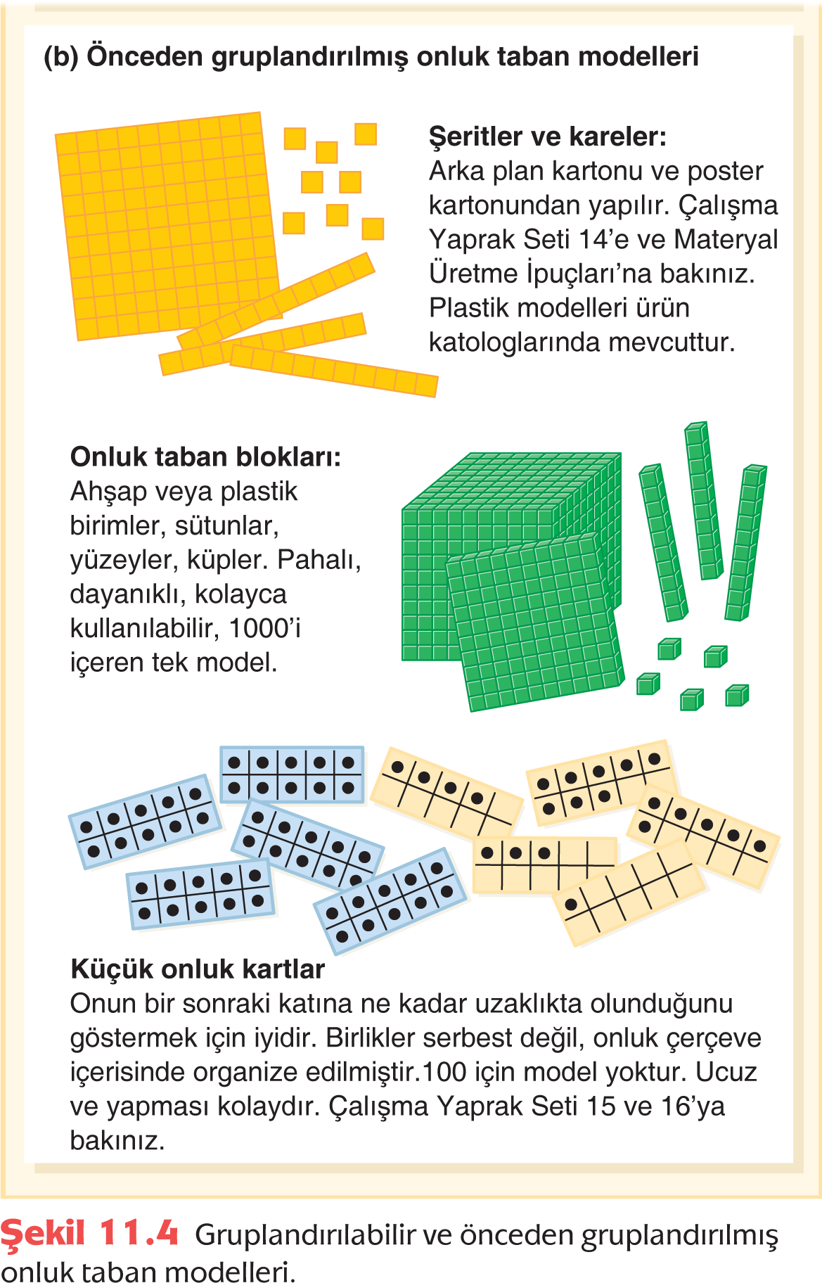

Slide 12
Önceden Gruplandırılmış veya Değiş-Tokuş Modelleri

Slide 13
Orantısal Olmayan Modeller

Slide 14
Onluk Taban Kavramlarının Gelişimi

Slide 15
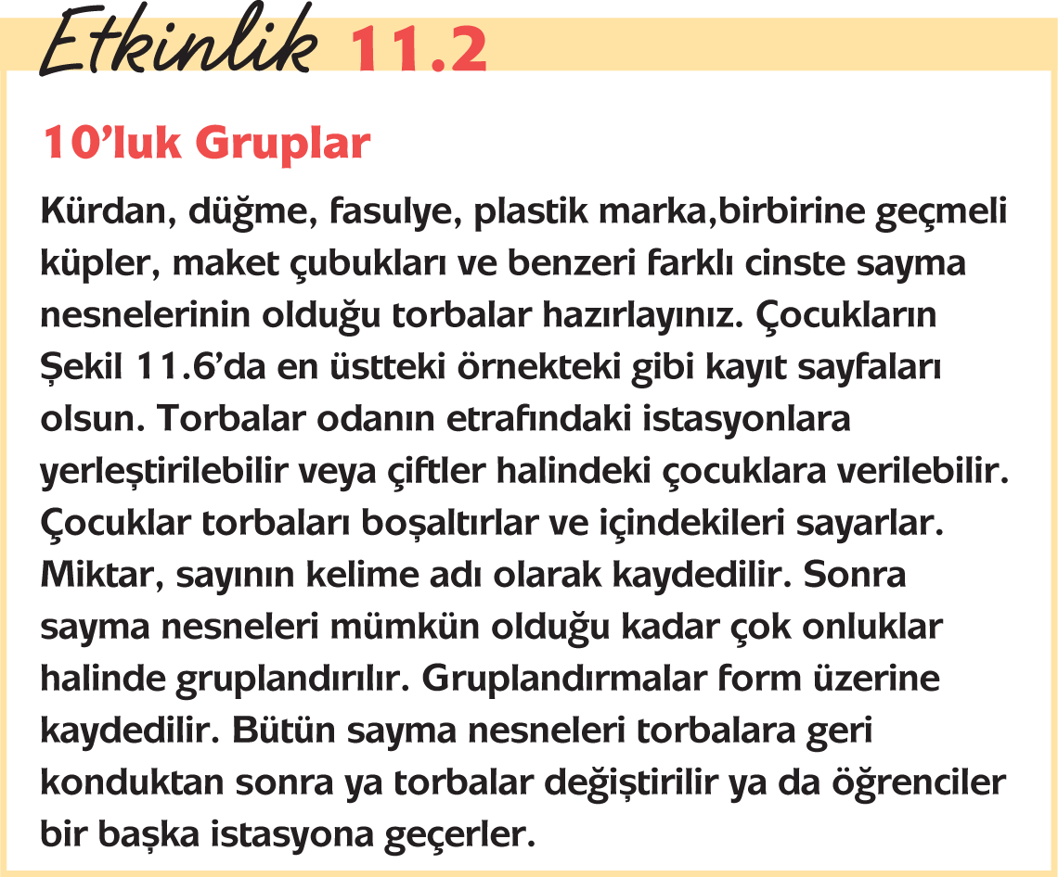
Gruplama Etkinlikleri

Slide 16
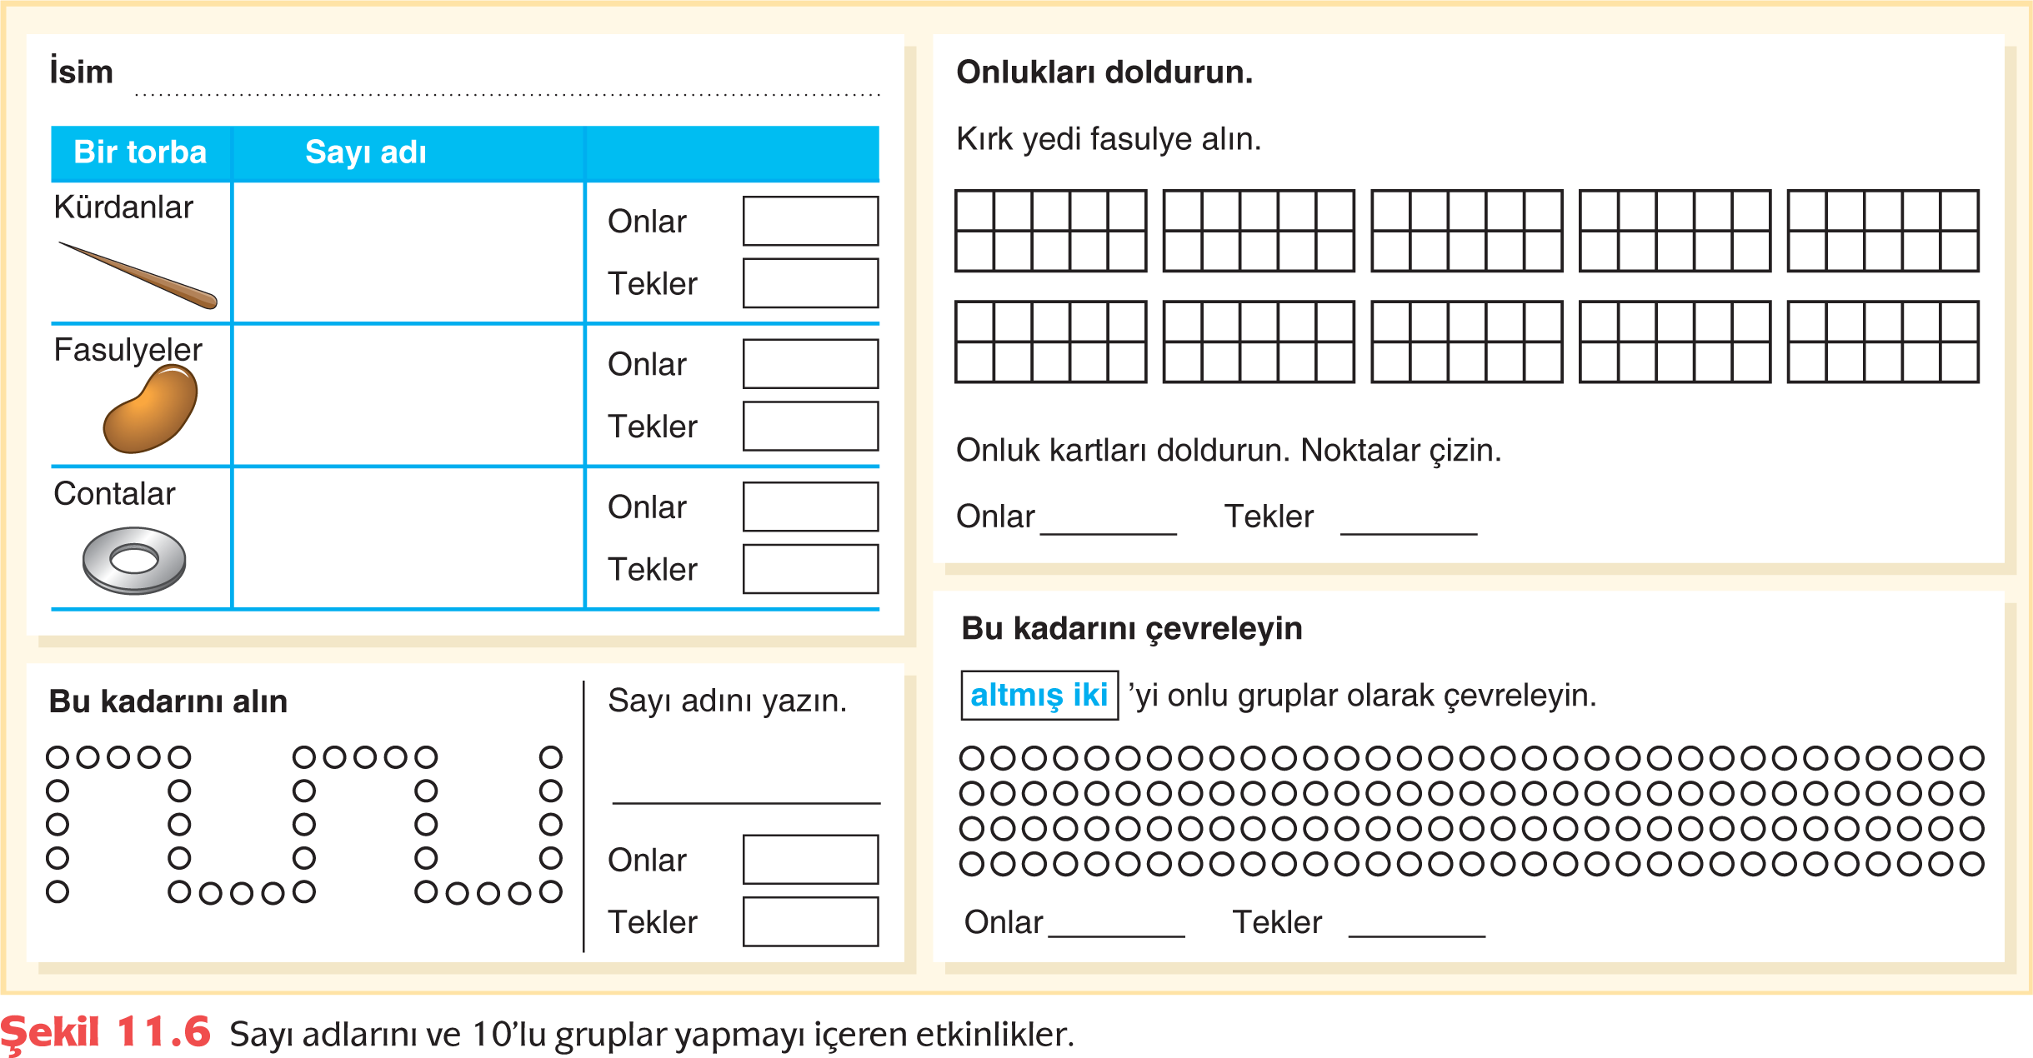

Slide 18
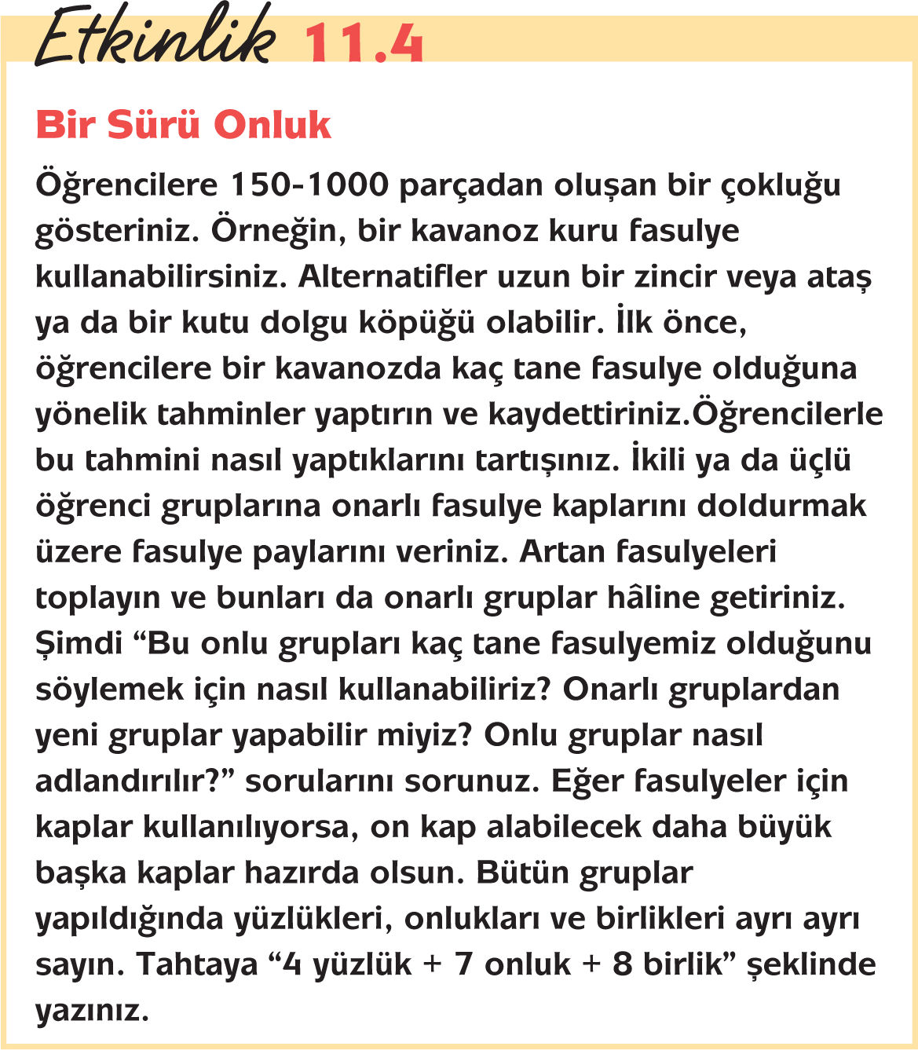
Birlik, Onluk ve Yüzlüklerin Tuhaflığı
100 Yapmak İçin Onlukları Gruplama

Slide 19
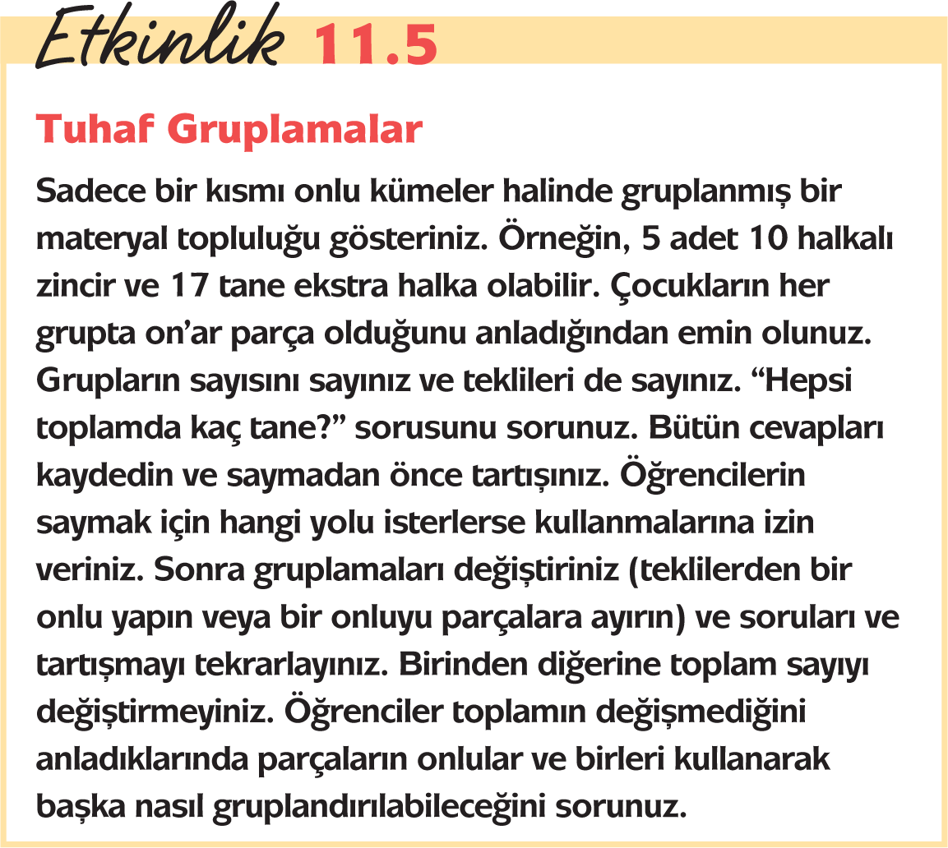
Denk Gösterimler

Slide 20
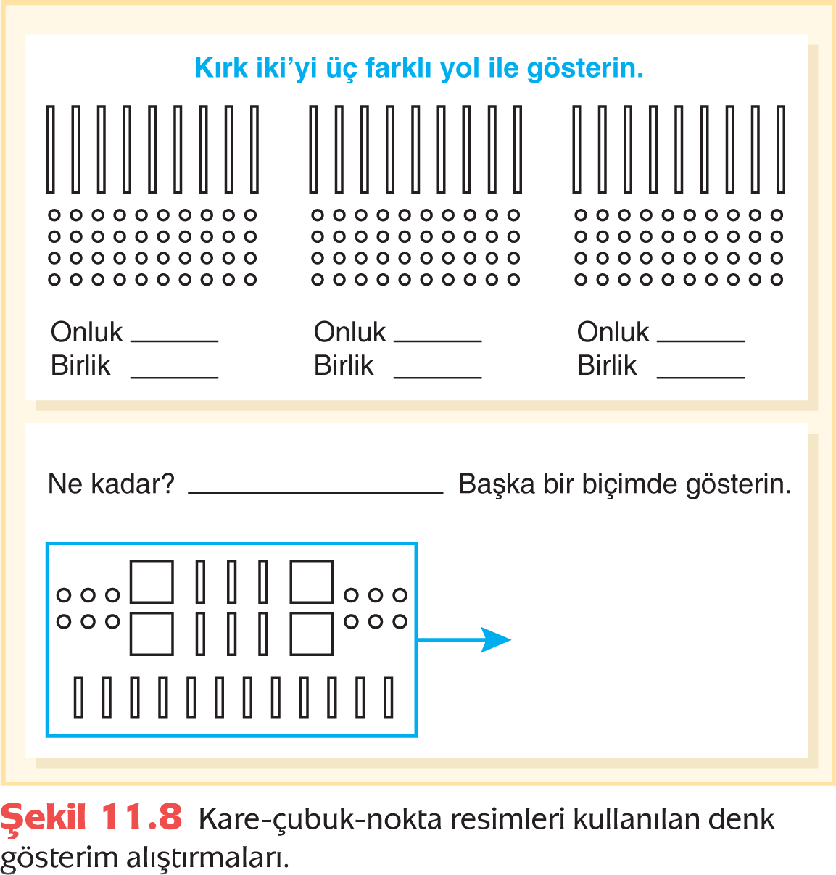

Slide 21
Sayılar İçin Sözel ve Yazılı İsimler

Slide 22
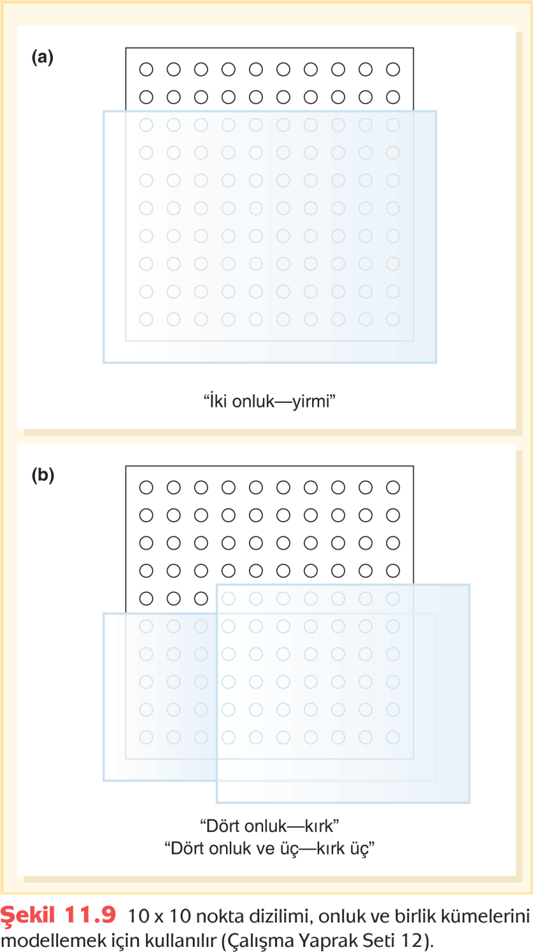
İki Basamaklı Sayı İsimleri

Slide 25
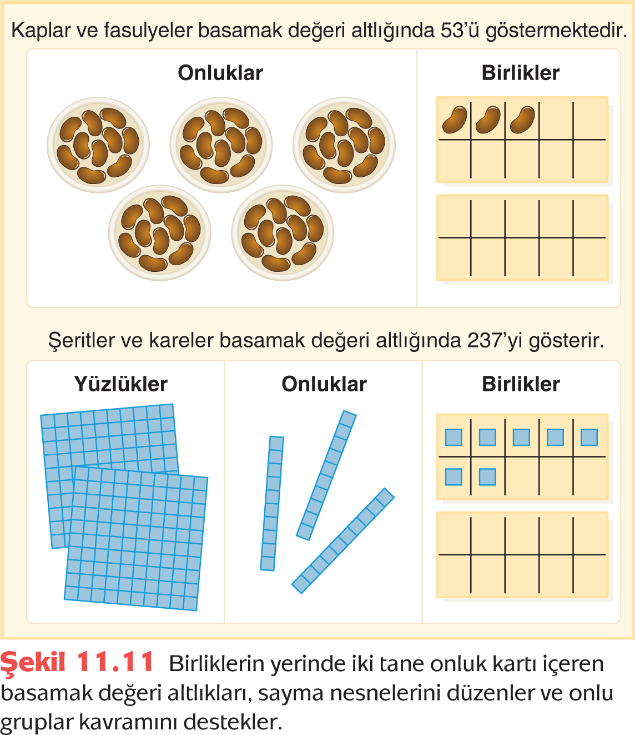
Üç Basamaklı Sayı İsimleri
Yazılı Semboller

Slide 27
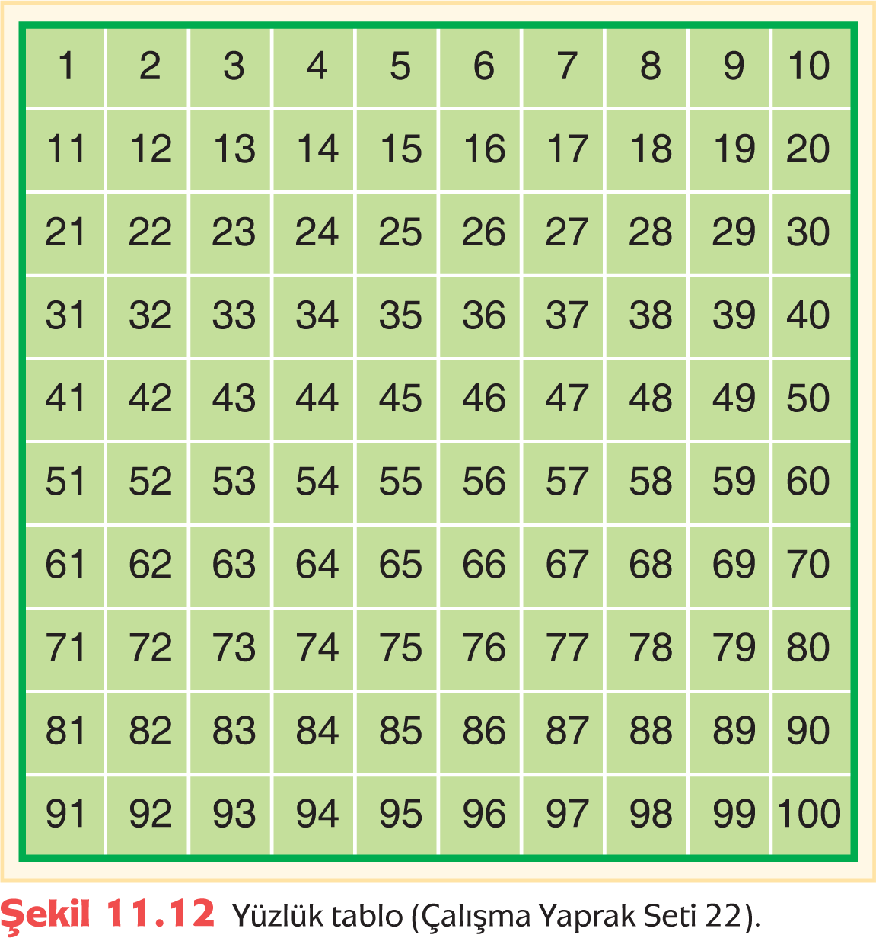
Çok Basamaklı Sayılar ile Örüntüler ve İlişkiler
Yüzlük Tablolar

Slide 28
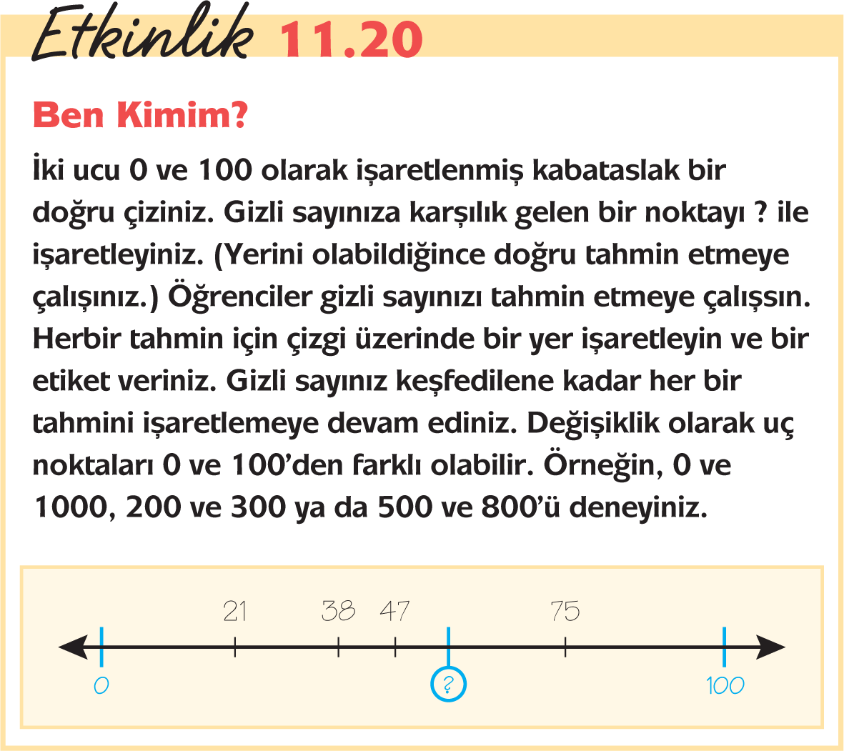
Referans Sayılarıyla İlişkiler

Slide 29
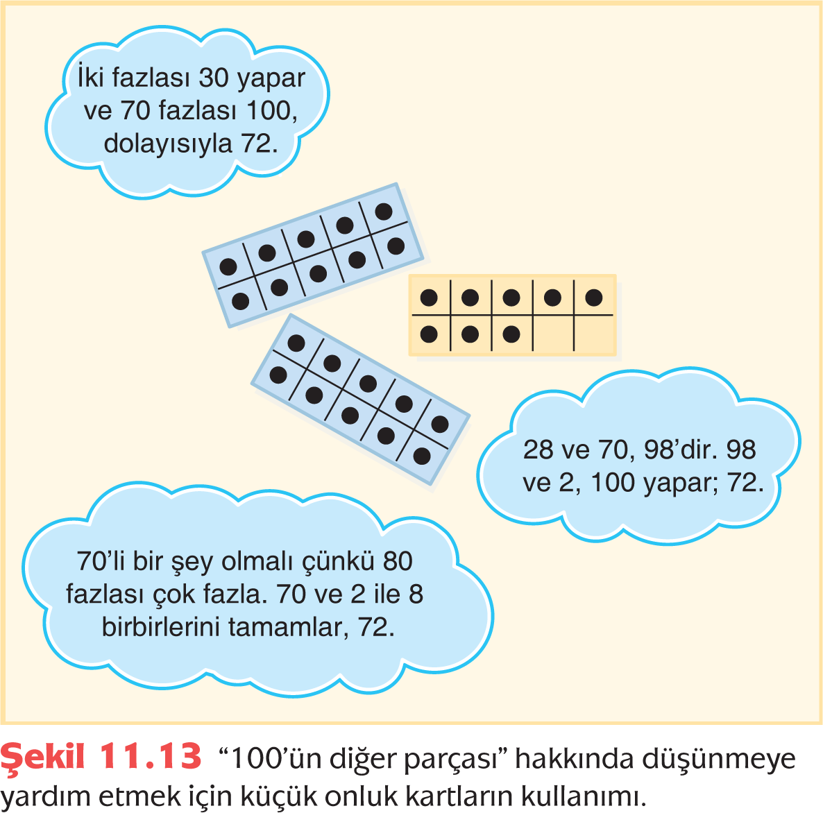

Slide 30
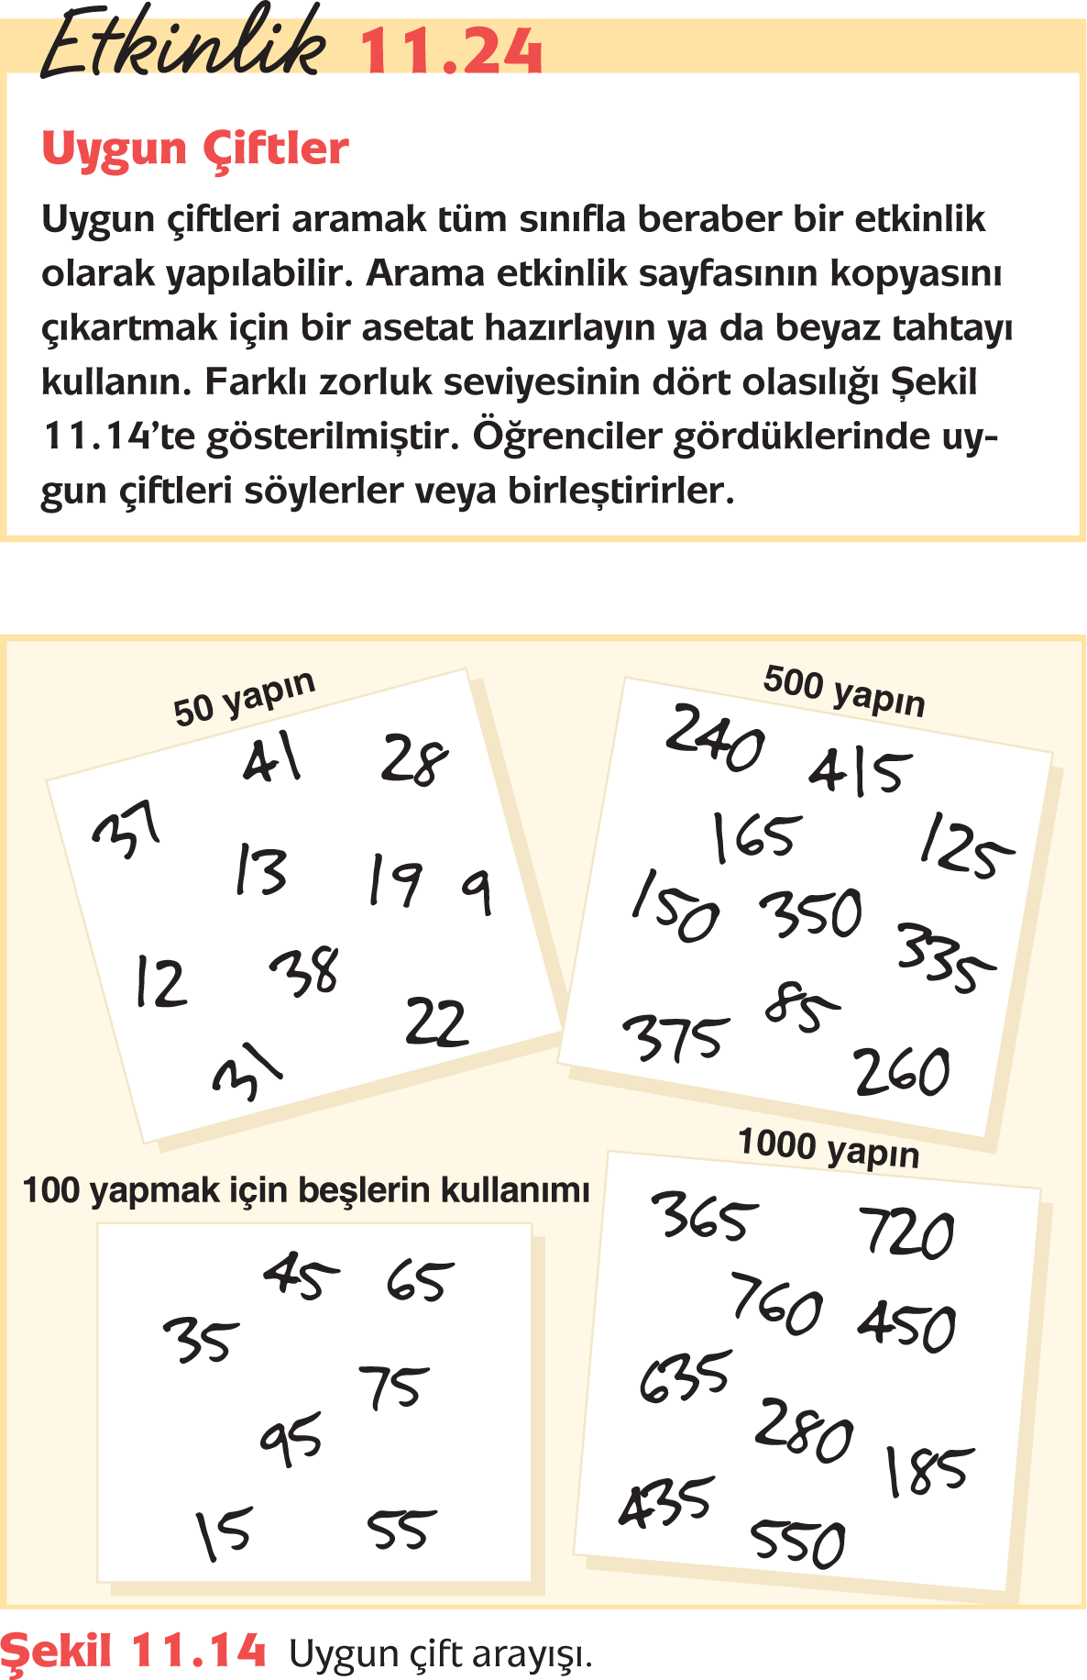

Slide 31
Toplama ve Çıkarma İçin Sayı İlişkileri

Slide 33
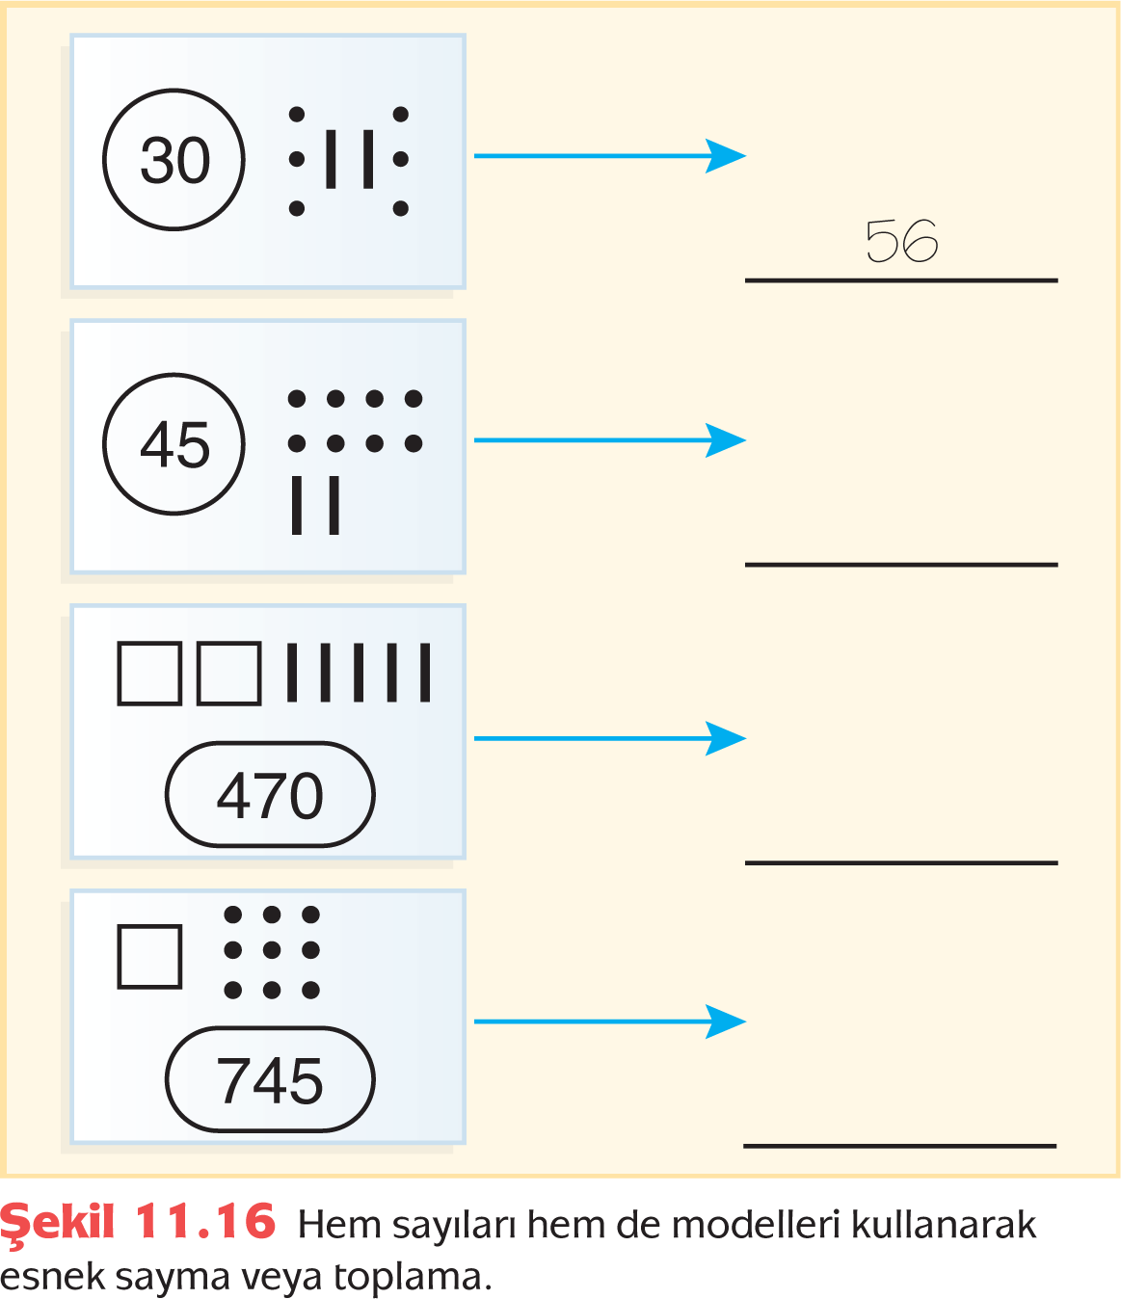

Slide 34
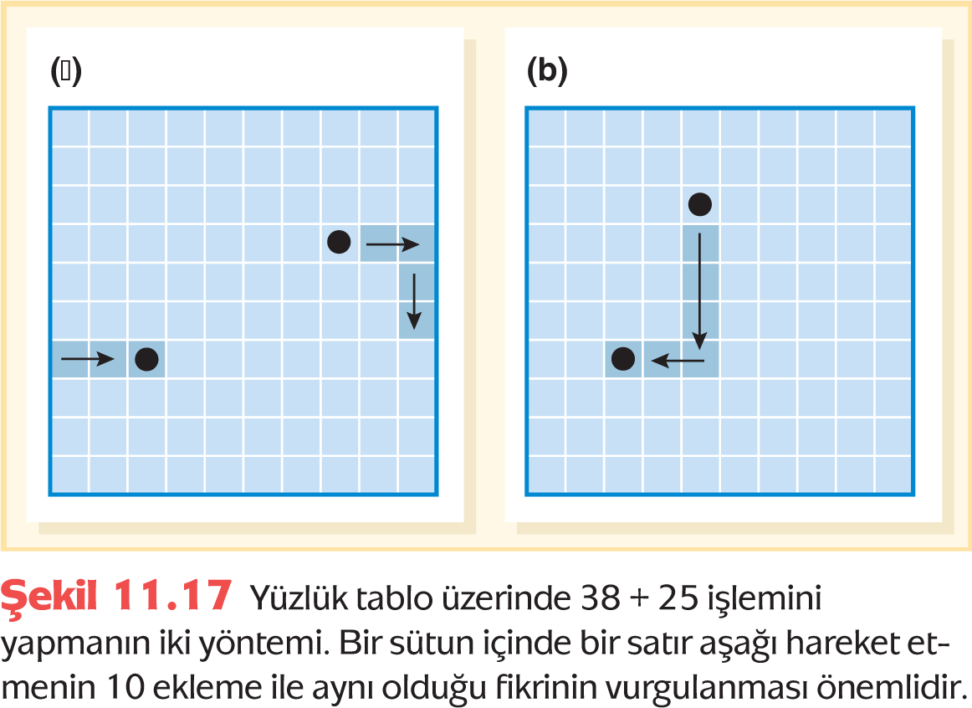

Slide 36
Gerçek Hayattaki Fikirlerle İlişkilendirmeler

Slide 37
1000’in Ötesindeki Sayılar

Slide 38
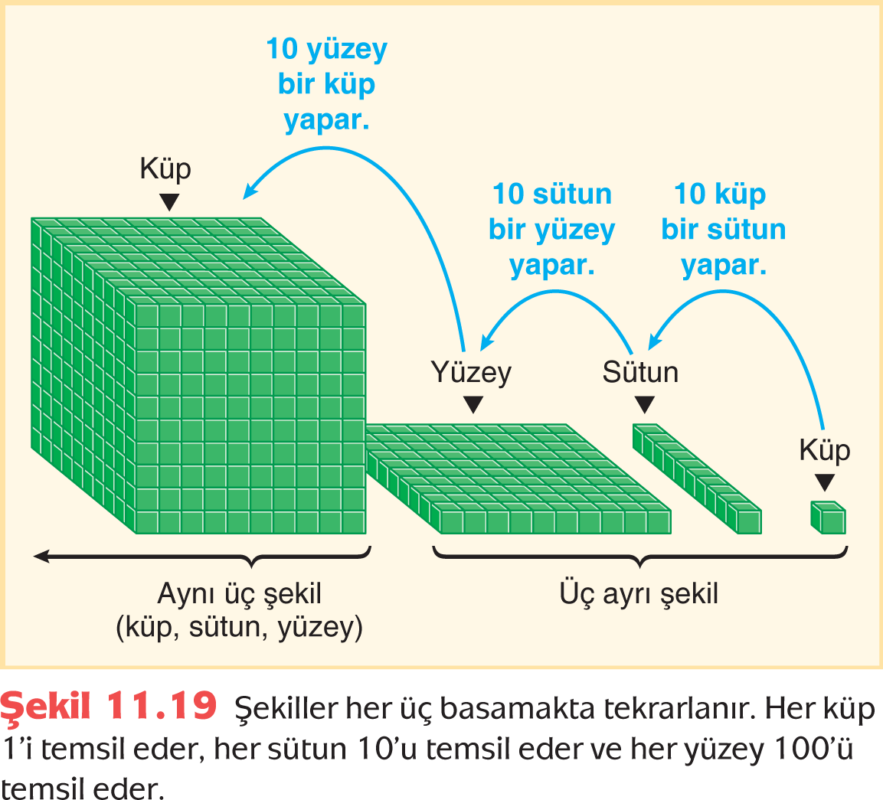
Basamak Değeri Kavramının Genişletilmesi

Slide 39
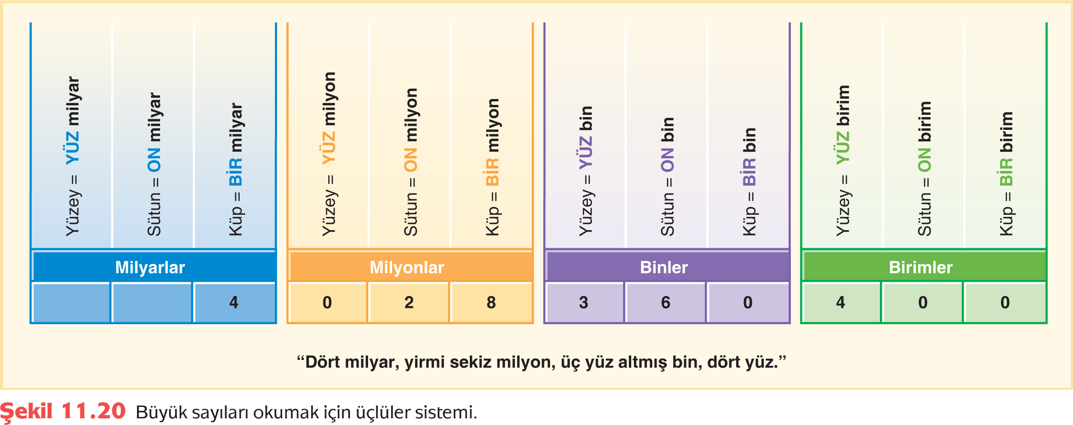

Slide 40
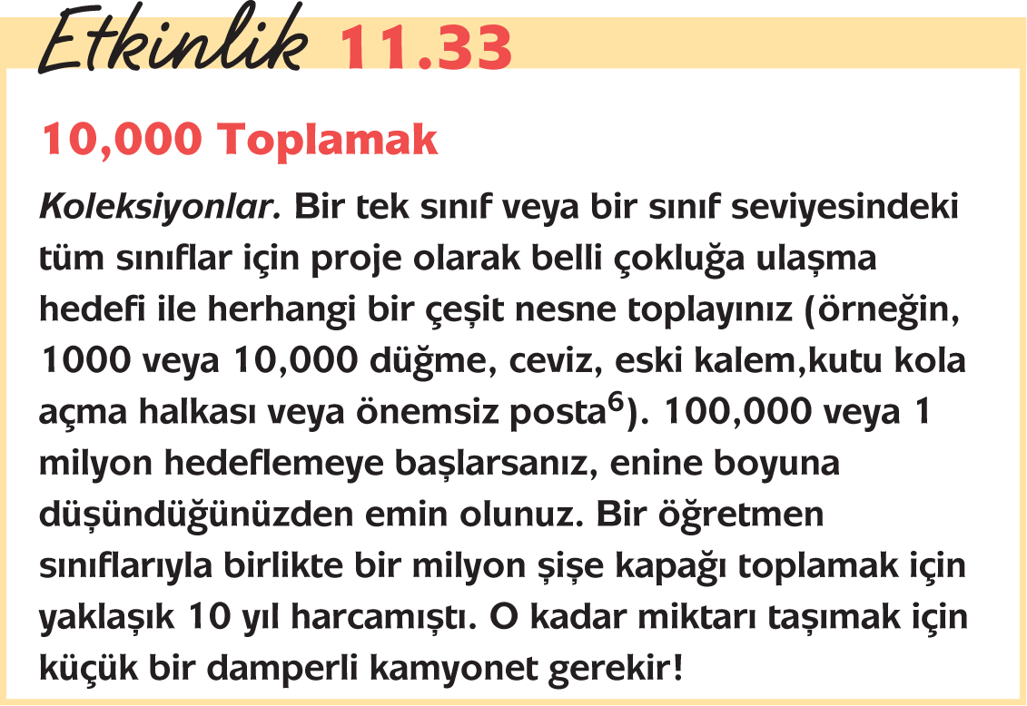
Büyük Sayıları Kavramsallaştırma
Özel Büyük Sayılar İçin Referanslar Oluşturmak

